Slide 1
KOREKCIJE
www.zvecevo.hr
Ožujak,2018/M.Antunović

Slide 2
SAZNAJTE VIŠE
Prigodni asortiman
SAZNAJTE VIŠE
HAJDUK Samo Ti i Volim Te
Naslovnica
HAJDUK Samo Ti i Volim Te
Mikado Jesen-Zima
Maknuti sa stranice (ako možemo napraviti nekakav fail ARHIV ili sl, možemo tamo spremati sve što mičemo ?
Maša i medvjed
Mikado Premium

Slide 3
Zvečevo grupa
Tvrtka
Zvečevo d.d. je matica koja posjeduje tri društva u svome vlasništvu i to:
Zvečevo Commerce d.o.o. Sarajevo
Lasta d.d. Čapljina
Zvečevo d.o.o. Ljubljana
Obrisati

Slide 4
prodavaonice
ĐAKOVO
Pape Ivana Pavla II 11, tel.: 031 811 147
SISAK
Antuna i Stjepana Radića 2 (dvorište), tel.: 044 547 054
ZAGREB
Vladislava Brajkovića 5, tel.: 01 653 9723
Ove dvije lokacije više nemamo, brišemo ih
Novi broj : 01 6539 864

Slide 5
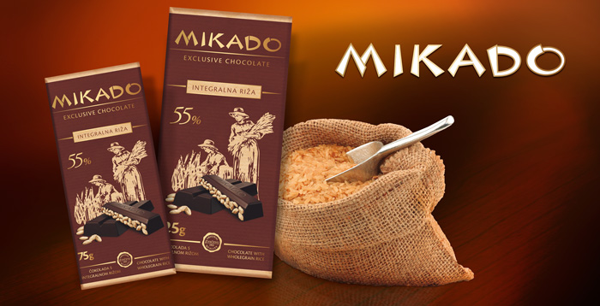
Čokolade
Na popisu proizvoda, nakon Mikado čokolada s rižom, treba staviti Mikado integralna riža ( kopirati s naslovnice sliku i tekst) :
UBACITI NA POPIS

Slide 6
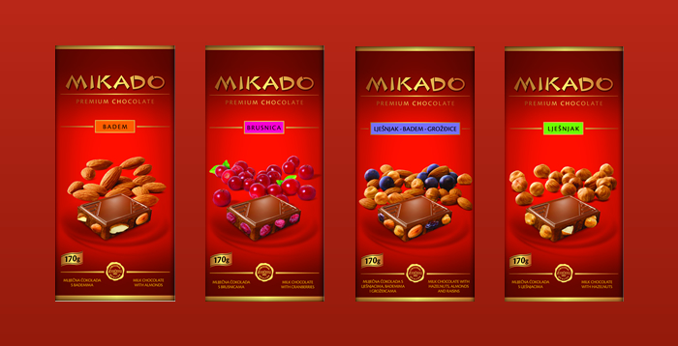
čokolade
MAKNUTI
MELEM ZA NEPCE
Mikado je poznati brand Zvečevo čokolada i zaslađuje Vaše živote još od 1964. godine.
Ova mliječna čokolada pripada grupi mliječnih proizvoda vrhunske kvalitete i s pravom nosi znak Hrvatska kvaliteta, koju dodjeljuje Hrvatska gospodarska komora.
Proizvodi se po tradicionalnoj recepturi, te se koriste samo najbolje prirodne sirovine (kakaovac, mlijeko) kako bi zadovoljili visoke kriterije bioloških vrijednosti za namirnice (ugljikohidrati, bjelančevine, minerali i vitamini).
Proširili smo Mikado brand novom linijom najboljih mliječnih čokolada vrhunske kvalitete.

Slide 7
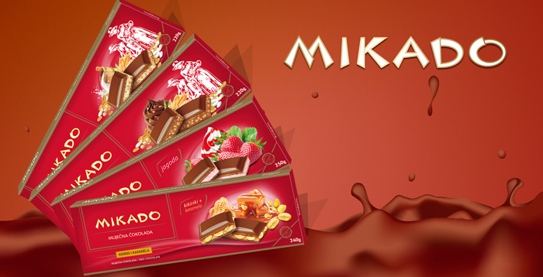
Čokolade
Nova skupna slika + ubaciti nove čokolade

Slide 8
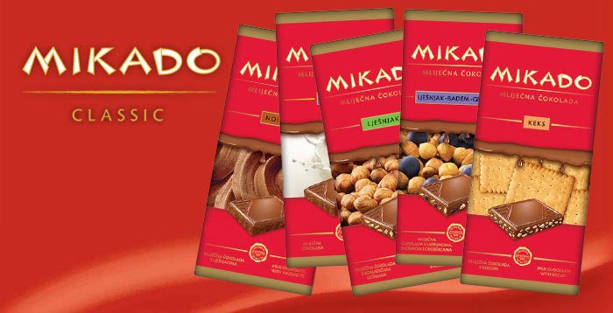
čokolade
MAKNUTI
OKUS TRADICIJE I OBITELJSKIH VRIJEDNOSTI
Zvečevo Mikado Classic čokolade okus su tradicije i obiteljskih vrijednosti; vrhunske recepture; posebno pažljive proizvodnje, utkanih u svaku kockicu ovog raja za nepce.
Ove ekstra fine mliječne čokolade stvarane su prema vašim željama, vašim željenim okusima, za zadovoljenje svih vaših osjetila.

Slide 9
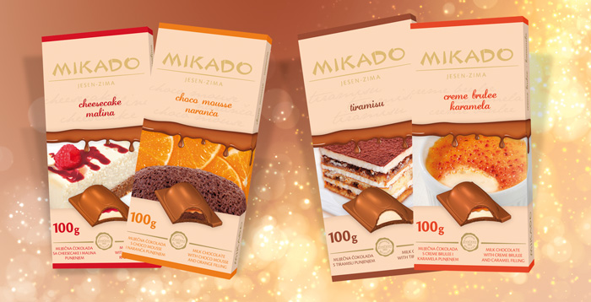
čokolade
MAKNUTI
Mikado Jesen-Zima čokolade su sezonske mliječne čokolade sa bogatim punjenjem. Ove sezone obogatili smo ponudu atraktivnim okusima punjenja kao što su Cheesecake-malina, Tiramisu, Choco mousse-naranča, Creme brulee-karamela. Ova nova linija najboljih mliječnih čokolada vrhunske kvalitete ni ove sezone neće ostaviti ni jedno nepce ravnodušnim.

Slide 10
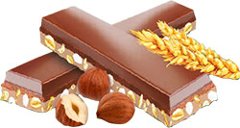
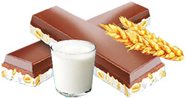
Čokolade
MAKNUTI
SAVRŠENE KOMBINACIJE OKUSA ZA VAŠE NAJMLAĐE
U Zvečevo Mikado Kids čokoladi sa slasnom nougat kremom te hrskavom pšenicom i rižom, je svo bogatstvo čokoladnog okusa i savršenog omjera hranjivih tvari! One koje volite najviše, oduševit ćemo i super kombinacijom žitarica bogatih biljnim vlaknima, mineralima i oligoelementima (pšenica, riža, crispy i kukuruzne pahuljice) obavijenih nevjerojatno slasnom mliječnom kremom!
Ako mislite da je ova čokolada isključivo za djecu, prevarili ste se – ovu čokoladu zavoljet će čokoljupci svih životnih dobi, te ćete uz nju lakše ostati zdravi, veseli i optimistični; svakom kockicom razveseljavajući dijete u sebi!

Slide 11
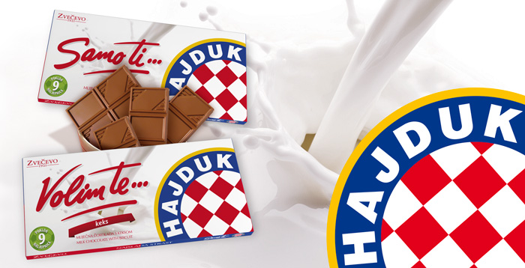
čokolade
MAKNUTI
Ostvarena je marketinška suradnja s nogometnim klubom Hajduk kroz projekt co-brending suradnje naših marki proizvoda Samo ti i Volim te i marke Hajduk, te smo ponudili tržištu dvije nove mliječne čokolade: Samo ti mliječnu čokoladu i Volim te mliječnu čokoladu s keksom od 75 g. Na taj način smo sinergijski spojili dvije preferencije, a to su lojalnost prema marki čokolada Samo ti i Volim te i emotivnu povezanost prema nogometnom klubu Hajduk. Unutar čokolada se nalazi i dodana vrijednost za sve kupce: 9 naljepnica s motivima nogometnog kluba Hajduk. Istinski navijači Hajduka sada mogu uživati u čokoladnoj poslastici naših vrhunskih čokolada upakiranu u njihove omiljene boje

Slide 12
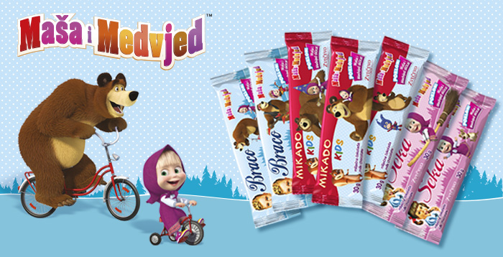
čokolade
MAKNUTI
Maša i medvjed
Abecedu složi i nagrade umnoži!

Slide 13
Bombonijere i praline
http://www.zvecevo.hr/?portfolio_category=bombonijere-praline
Ovdje dodati praline SAMO TI &VOLIM TE!

Slide 14
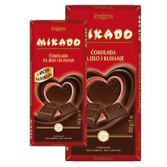
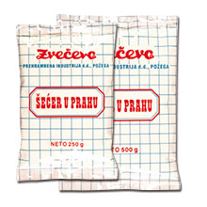
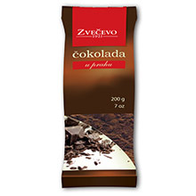
Kulinarski kutak
Mikado čokolada za jelo i kuhanje
Šećer u prahu
Čokolada u prahu
ZAMIJENITI SLIKE

Slide 15
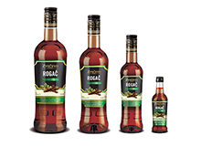
Alkoholna pića
MAKNUTI
Rogač

